Slide 1

재난대비 안전 교육 · 고학년
리튬 배터리 화재
휴대폰·보조배터리·전동킥보드
Notes:
[도입 · 5분] 표지를 보여 주고 질문으로 생각 열기

Slide 2
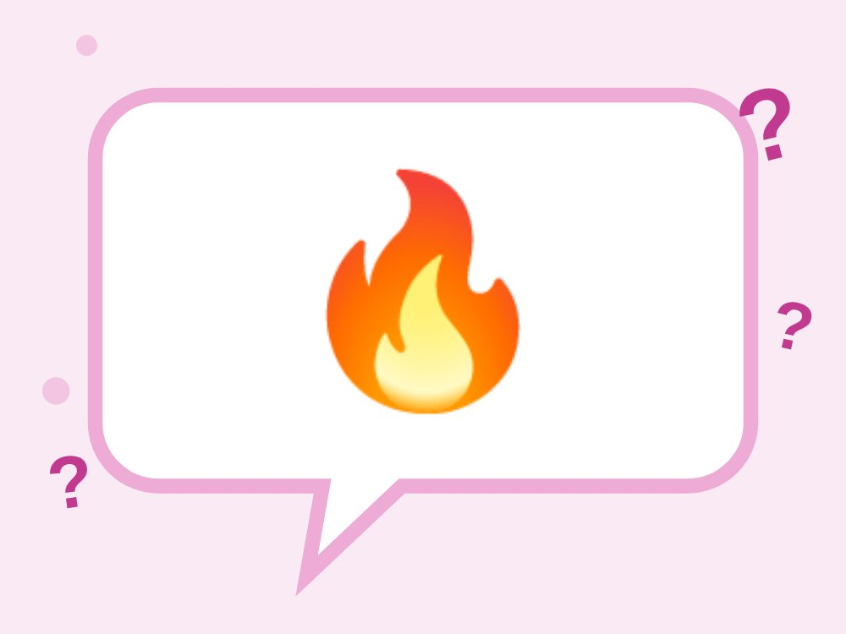
생각해 볼까요?
작은 보조배터리도 불이 날 수 있을까요?
Notes:
[도입 · 5분] 표지를 보여 주고 질문으로 생각 열기
진행 팁: 리튬 배터리는 충격·과충전·높은 온도로 손상되면 '열폭주'로 순식간에 불이 커질 수 있어요. 비행기 보조배터리 규정이 강화된 것도 이 때문이에요.

Slide 3
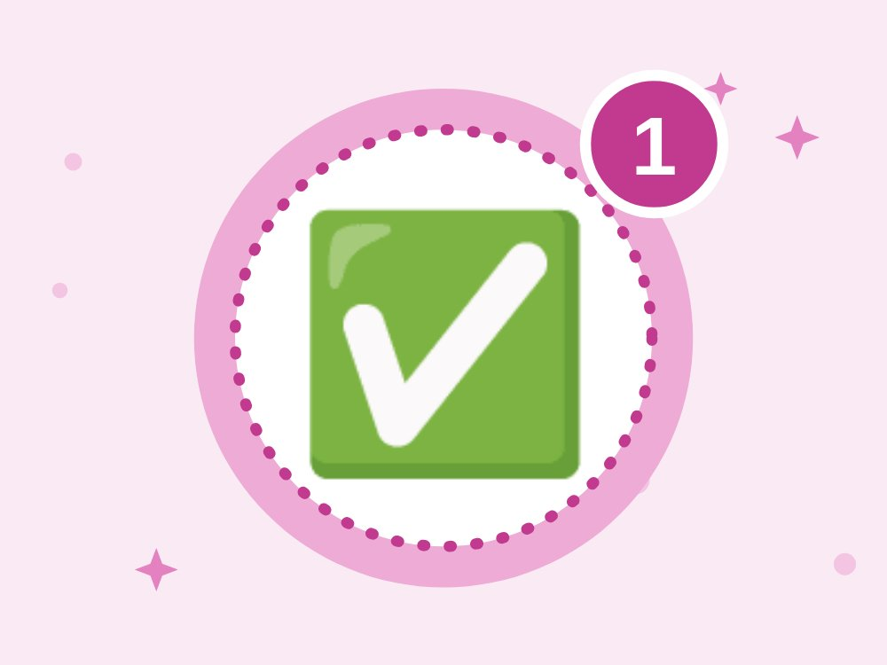
1
인증 충전기
KC 인증 정품 충전기를 써요
Notes:
[전개 1 – 핵심 약속 · 10분] 인증 충전기 · 자리 지키기 · 이상 신호을 그림과 함께 하나씩 알아보기
진행 팁: 값싼 비인증 충전기·케이블은 과열 위험이 커요.

Slide 4

2
자리 지키기
잘 때·외출할 때는 충전하지 않아요
Notes:
[전개 1 – 핵심 약속 · 10분] 인증 충전기 · 자리 지키기 · 이상 신호을 그림과 함께 하나씩 알아보기
진행 팁: 전동킥보드·전기자전거 배터리는 현관 같은 대피로에서 충전하지 않아요.

Slide 5
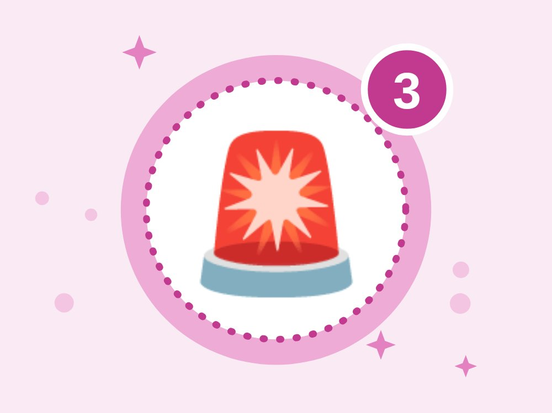
3
이상 신호
부풂·열·타는 냄새·연기 → 멀리 피하고 119
Notes:
[전개 1 – 핵심 약속 · 10분] 인증 충전기 · 자리 지키기 · 이상 신호을 그림과 함께 하나씩 알아보기
진행 팁: 배터리 불은 다시 붙을 수 있어 직접 끄려고 하지 말고 대피 후 119에 신고해요.

Slide 6
O X 퀴즈 1 / 4
떨어뜨려 찌그러진 보조배터리는 계속 써도 돼요.
O
X
Notes:
정답은 X예요. 아이들이 팔로 O 또는 X를 만들어 답하게 해요. 다음 장에 정답과 해설이 나와요.
[전개 2 – O X 퀴즈 · 10분] 팔로 O X를 만들어 답하고 이유 말하기

Slide 7
O X 퀴즈 1 / 4
떨어뜨려 찌그러진 보조배터리는 계속 써도 돼요.
O
X
X · 찌그러지면 안에서 손상됐을 수 있어요.
겉이 찌그러진 배터리는 속이 손상돼 열이 나고 불이 날 수 있어요. 쓰지 말고 폐건전지 수거함에 버려요.
Notes:
정답: X — 찌그러지면 안에서 손상됐을 수 있어요.
해설: 겉이 찌그러진 배터리는 속이 손상돼 열이 나고 불이 날 수 있어요. 쓰지 말고 폐건전지 수거함에 버려요.

Slide 8
O X 퀴즈 2 / 4
전동킥보드 배터리는 현관 앞에서 충전하지 않는 게 좋아요.
O
X
Notes:
정답은 O예요. 아이들이 팔로 O 또는 X를 만들어 답하게 해요. 다음 장에 정답과 해설이 나와요.

Slide 9
O X 퀴즈 2 / 4
전동킥보드 배터리는 현관 앞에서 충전하지 않는 게 좋아요.
O
X
O · 불이 나면 대피로가 막혀요.
현관은 불이 났을 때 빠져나가는 길이에요. 배터리 불이 현관에서 나면 대피할 수 없어서 위험해요.
Notes:
정답: O — 불이 나면 대피로가 막혀요.
해설: 현관은 불이 났을 때 빠져나가는 길이에요. 배터리 불이 현관에서 나면 대피할 수 없어서 위험해요.

Slide 10
O X 퀴즈 3 / 4
배터리에서 연기가 나면 손으로 들어 밖에 던져요.
O
X
Notes:
정답은 X예요. 아이들이 팔로 O 또는 X를 만들어 답하게 해요. 다음 장에 정답과 해설이 나와요.

Slide 11
O X 퀴즈 3 / 4
배터리에서 연기가 나면 손으로 들어 밖에 던져요.
O
X
X · 만지지 말고 피한 뒤 119예요.
연기 나는 배터리는 매우 뜨겁고 갑자기 터질 수 있어요. 만지지 말고 멀리 피한 뒤 119에 신고해요.
Notes:
정답: X — 만지지 말고 피한 뒤 119예요.
해설: 연기 나는 배터리는 매우 뜨겁고 갑자기 터질 수 있어요. 만지지 말고 멀리 피한 뒤 119에 신고해요.

Slide 12
O X 퀴즈 4 / 4
값싼 비인증 충전기는 화재 위험이 더 클 수 있어요.
O
X
Notes:
정답은 O예요. 아이들이 팔로 O 또는 X를 만들어 답하게 해요. 다음 장에 정답과 해설이 나와요.

Slide 13
O X 퀴즈 4 / 4
값싼 비인증 충전기는 화재 위험이 더 클 수 있어요.
O
X
O · KC 인증 제품을 써요.
인증받지 않은 충전기는 전기를 제대로 조절하지 못해 과열될 수 있어요. KC 마크가 있는 정품을 써요.
Notes:
정답: O — KC 인증 제품을 써요.
해설: 인증받지 않은 충전기는 전기를 제대로 조절하지 못해 과열될 수 있어요. KC 마크가 있는 정품을 써요.

Slide 14

우리 집 충전 점검표
우리 집 충전 습관 체크리스트 만들기
Notes:
[활동 – 우리 집 충전 점검표 · 10분] 우리 집 충전 습관 체크리스트 만들기
진행 팁: 점검표(정품 충전기, 잘 때 충전 안 함, 침대 위 충전 안 함, 부푼 배터리 없음, 현관 충전 안 함)를 만들어 집에서 보호자와 함께 체크해 오기로 해요.

Slide 15
✅
정품
🌙
잘땐X
🚨
119
오늘의 약속 · 다 같이 외쳐요!
Notes:
[정리 · 5분] 오늘의 약속 다 같이 외치고 활동지 나눠 주기

Slide 16
선생님용 준비 메모
준비물
공식 자료
TV 또는 빔프로젝터
활동지(인원수만큼)
충전 안전 점검표
필기도구
행정안전부 국민재난안전포털 – 재난별 국민행동요령 (누리집)
소방청 – 화재 예방·소화기 사용법 (누리집)
안전 주의 배터리 실험(일부러 뜨겁게 하기, 찌그러뜨리기)은 절대 하지 않아요. 실물 배터리 대신 사진이나 그림을 써 주세요. 불이 나면 끄려고 하지 말고 대피한 뒤 119에 신고해요.
Notes:
이 장은 선생님용이에요. 아이들에게 보여 줄 필요는 없어요.

